Slide 1
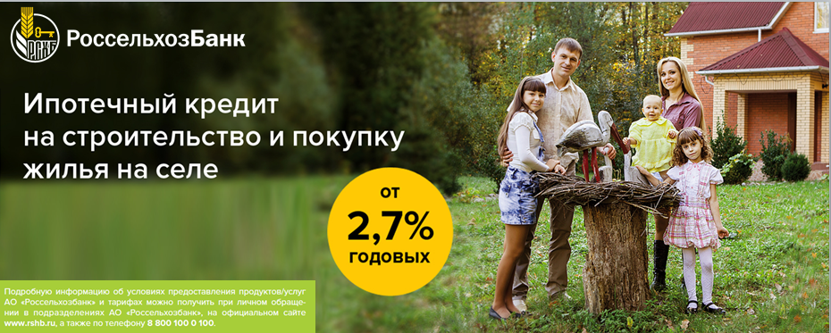
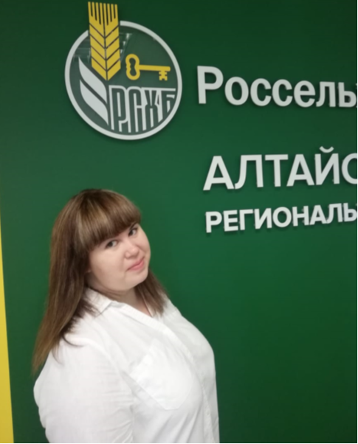


Ваш персональный
менеджер:
ЛЮКШЕНКО КРИСТИНА
Тел: 89231758578
LyukshenkoKV@altay.rshb.ru

